Slide 1
جامعة المجمعة كلية المجتمع لجنة الأنشطة الطلابية
السنة الثانية - العدد (23)
من النشرة المرئية
التي تصدرها لجنة الأنشطة الطلابية

Slide 2
اليوم الوطني
لتوحيد للملكة العربية السعودية
في23 سبتمبر من كل عام.

Slide 3
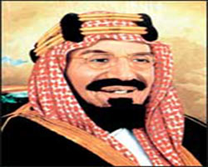
من أقوال الملك عبد العزيز آل سعود
الإنسان يقوم على ثلاث فضائل: الدين والمروءة والشرف، وإذا ذهبت واحدة من هذه، سلبته معنى الإنسانية.
(شوال 1355هـ).

Slide 4
إعلان
عن مسابقة للشعر النبطي و الفصيح
بالرئاسة العامة لرعاية الشباب
مكتب محافظة المجمعة
آخر موعد للتقدم قبل 1434/11/29 هـ
للاستعلام : التواصل مع لجنة الأنشطة الطلابية بالكلية

Slide 5
إعلان
عن مسابقة للفنون التشكيلية
بالرئاسة العامة لرعاية الشباب
مكتب محافظة المجمعة
آخر موعد للتقدم قبل 1434/11/26 هـ
للاستعلام : التواصل مع لجنة الأنشطة الطلابية بالكلية

Slide 6
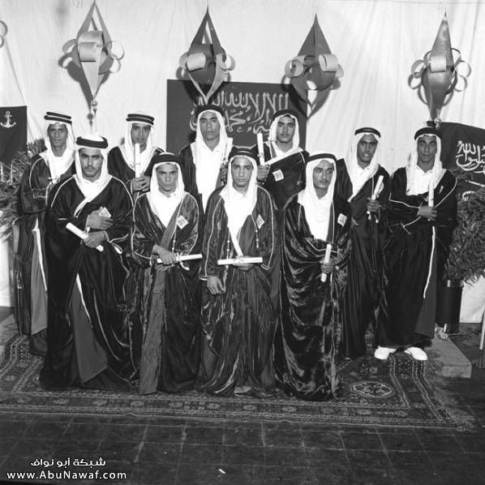
إعلان
تقيم لجنة الأنشطة الطلابية مسابقة
بعنوان تاريخ التعليم بالمملكة
يوم الأربعاء 1434/11/26 هـ
بعد صلاة الظهر بمقر الأنشطة الطلابية
(جوائز قيمة)

Slide 7
جامعة المجمعة كلية المجتمع
مع تحيات لجنة الأنشطة الطلابية

